Slide 1
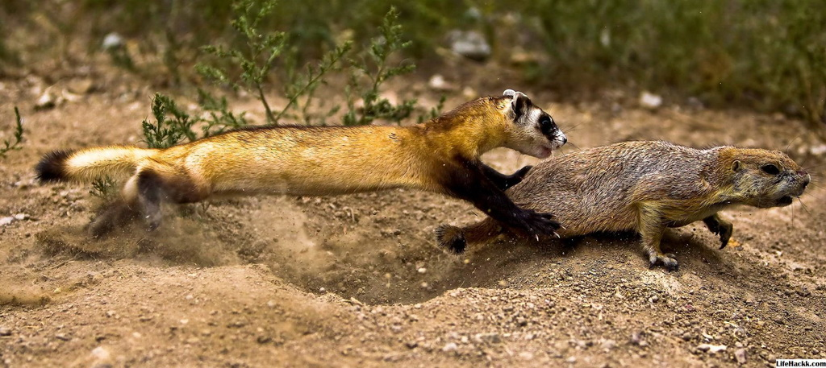
KAJ JE KOMU HRANA
Zdaj že veš, katere živali so plenilci in katere plen.
https://sl.lifehackk.com/48-black-footed-ferret-facts-4172987-6327

Slide 2
Plenilci napadajo plen na različne načine.
Izkoristijo moč, hitrost, izostren vid …
Svoj plen pogosto presenetijo ali napadajo v krdelu.
Ravno tako se plen pred plenilci brani na različne načine.
Izkoristi hitrost za beg, dobro razvita čutila, živi v nenehni preži na napadalca, se potuhne …
Nekatere živali težko opazimo zaradi njihove varovalne barve.
To je zunanja lastnost živih bitij (tako plena kot plenilca).
Živali se tako lažje skrijejo pred plenilci ali pa se svojemu plenu neopazno približajo.
https://eucbeniki.sio.si/nit4/1379/index3.html

Slide 3
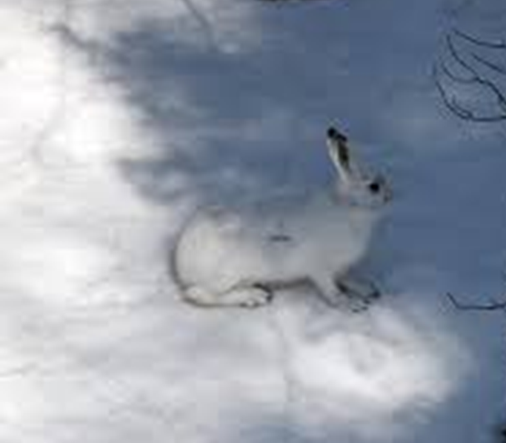
Nekatere ujede vidijo od tri do štirikrat bolje kot ljudje. Orel lahko zajca na tleh opazi celo z višine do dveh kilometrov, sokoli in kanje pa krožijo nad zemljo od tri do štiri kilometre visoko ter opazujejo dogajanje na tleh.
Ko zagledajo plen, se hitro spustijo proti tlom, lahko tudi 160 kilometrov na uro ─ in ob tem niti za sekundo svojega plena ne izpustijo izpred oči.
Žrtve so presenečene in podležejo plenilcu.
Planinski zajec je pozimi bele barve (varovalna barva).
Kadar zazna nevarnost iz zraka, v trenutku postane negiben ─ kot bi zmrznil ali okamenel. Na ta način ga plenilec morda ne bo opazil.
http://www2.arnes.si/~sopsosre/Timko99_00/Orel/tina1.htm
https://otroski.rtvslo.si/bansi/prispevek/345
https://www.google.com/search?q=planinski+orel+lovi+zajca&source=lnms&tbm=isch&sa=X&ved=2ahUKEwjRmoDb6YrpAhXODewKHV4CBuYQ_AUoA

Slide 4
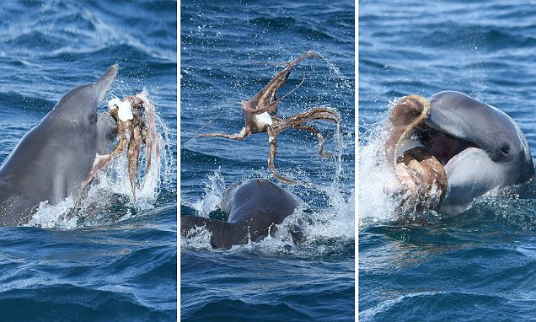
Nekatere vrste delfinov plenijo hobotnice.
Eden od načinov plenjenja je, da jih mečejo naokoli po morski gladini. Z glavo in telesom se dvignejo iz vode, hobotnico pa izpustijo iz čeljusti in jo zalučajo nekaj metrov stran. Hobotnica pri tem s silo udarja ob morsko gladino in razpada.
https://radiostudent.si/znanost/znanstveni-britoff/delfini-plenilci
https://www.google.com/search?q=delfini+so+plenilci&tbm=isch&source=iu&ictx=1&fir=p-RpJLrF0a2kqM%253A%252CAS_TXk0W4v18mM%252C_&vet

Slide 5
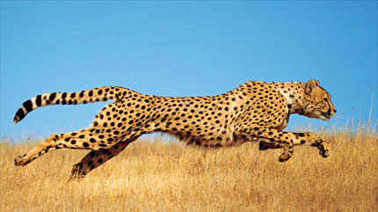
Gepard zasleduje svojo žival z veliko hitrostjo in jo ujame v eni minuti. Skoči na plen in ga s prednjima šapama potisne na tla.
https://www.google.com/search?q=gepard&source=lnms&tbm=isch&sa=X&ved=2ahUKEwj9vNSQ-
https://sl.wikipedia.org/wiki/Gepard

Slide 6
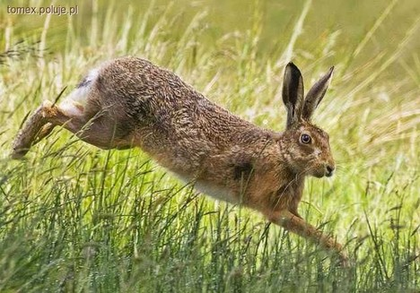
Poljski zajec živi v stalnem izmikanju plenilcem.
Pri tem mu pomaga dober vid. Oči ima postavljene bočno, zato vidi tudi ob straneh in nazaj. Slabše pa vidi naprej, kar mu onemogoča, da bi dobro ocenil razdaljo.
Teče lahko s hitrostjo 65–75 km na uro. Pri begu dela okljuke.
Je izredno pozorna žival, stalno vohlja in prisluškuje.
https://www.google.com/search?q=poljski+zajec&source=lnms&tbm=isch&sa=X&ved=2ahUKEwip1LG8govpAhVeVRUIHUiSAPc
https://sl.wikipedia.org/wiki/Poljski_zajec

Slide 7
Poveži začetek povedi na levi strani z ustreznim nadaljevanjem na desni.
Povedi zapiši v zvezek in ob vsaki zapiši, ali opisuje značilnost plena ali značilnost plenilca.
Ostri zobje, kremplji ali kljun so potrebni,
da je v takšnem okolju manj opazna.
Če je barva živali podobna, kot je okolje, ji to omogoča,
da bolje oceni razdaljo in gibanje živali.
Živali so hitre in močne, zato da
so uspešne pri begu.
Živali, ki so hitre in plašne,
so uspešne pri lovu.
Če ima žival oči spredaj, to pomeni,
da lahko opazi nevarnost tudi od strani.
Če ima žival oči na straneh, to pomeni,
da živali z njimi plen ubijejo in ga razkosajo.

Slide 8
Preveri, če si reševal/a prav.
Ostri zobje, kremplji ali kljun so potrebni, da živali z njimi plen ubijejo in ga razkosajo.
PLENILEC
Če je barva živali podobna, kot je okolje, ji to omogoča, da je v takšnem okolju manj opazna.
PLEN/PLENILEC
Živali so hitre in močne, zato da so uspešne pri lovu.
PLENILEC
Živali, ki so hitre in plašne, so uspešne pri begu.
PLEN
Če ima žival oči spredaj, to pomeni, da bolje oceni razdaljo in gibanje živali.
PLEN/PLENILEC
Če ima žival oči na straneh, to pomeni, da lahko opazi nevarnost tudi od strani.
PLEN

Slide 9
Če želiš, si za konec lahko ogledaš posnetek.
KLIKNI

